Slide 1
KLIMAT SIĘ ZMIENIA
ZMIEŃMY SWOJE PRZYZWYCZAJENIA

Slide 2
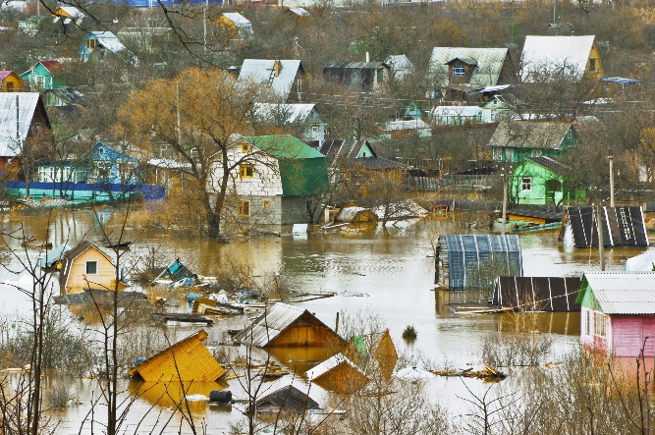
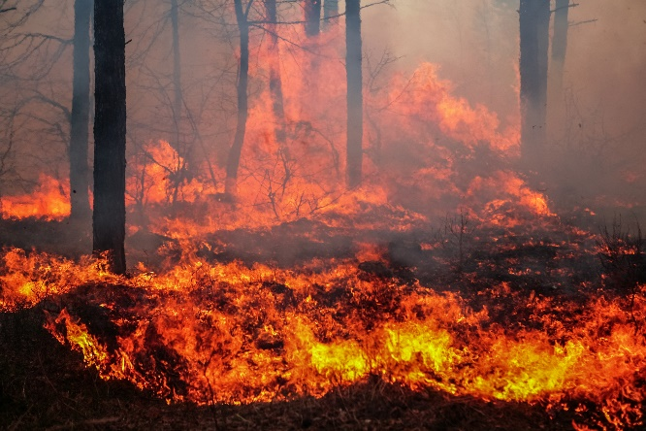
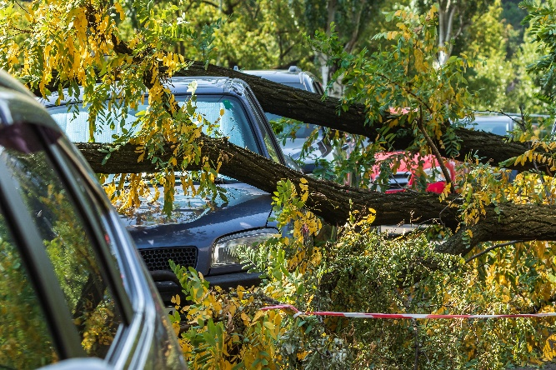
SKUTKI ZMIAN KLIMATU
POWODZIE
POŻARY
HURAGANY

Slide 3
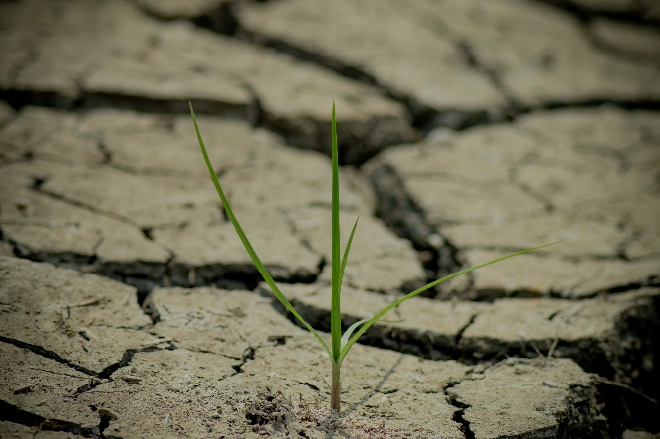
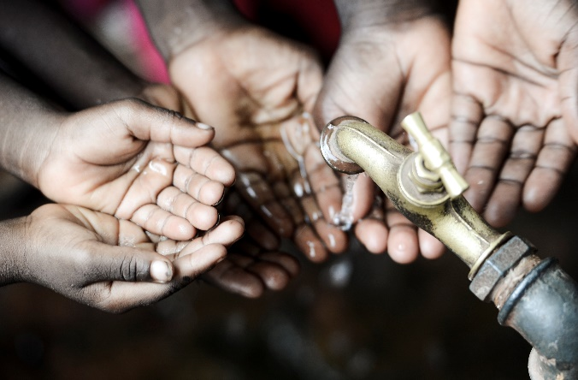
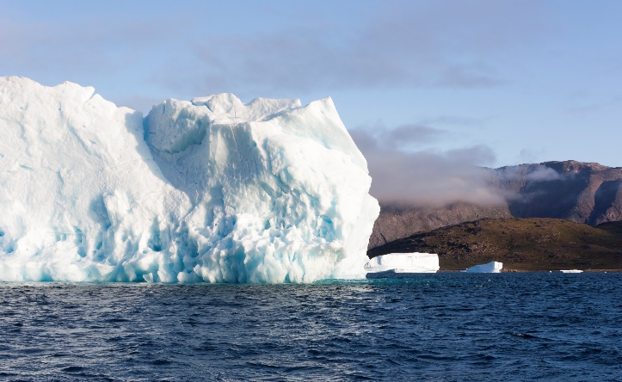
SKUTKI ZMIAN KLIMATU
SUSZE
BRAK DOSTĘPU
DO WODY PITNEJ
TOPNIENIE LODOWCÓW

Slide 4
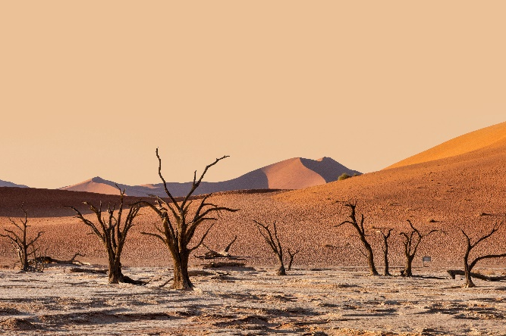
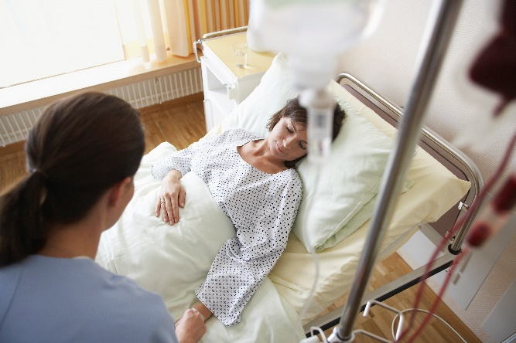
SKUTKI ZMIAN KLIMATU
WZROST POZIOMU MORZ I OCEANÓW
SPADEK RÓŻNORODNOŚCI BIOLOGICZNEJ
ZWIĘKSZENIE ZACHOROWALNOŚCI I ŚMIERTELNOŚCI

Slide 5
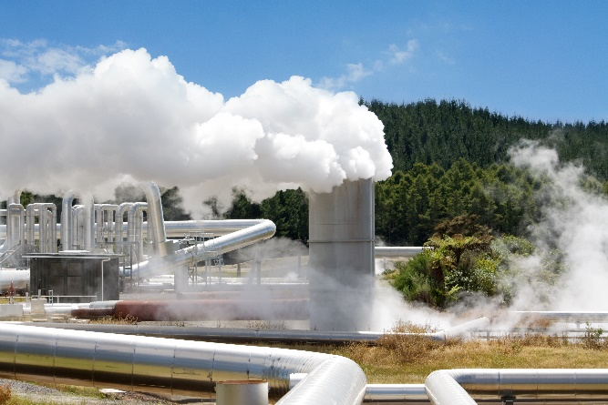
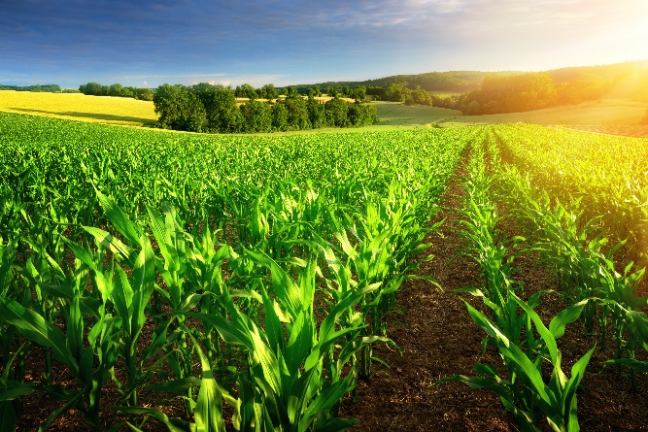
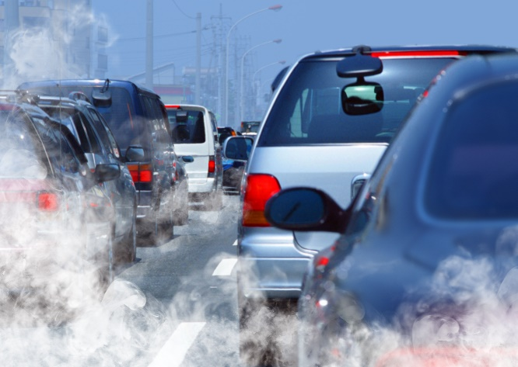
PRZYCZYNY ZMIAN KLIMATU
PRZEMYSŁ
ROLNICTWO
TRANSPORT

Slide 6
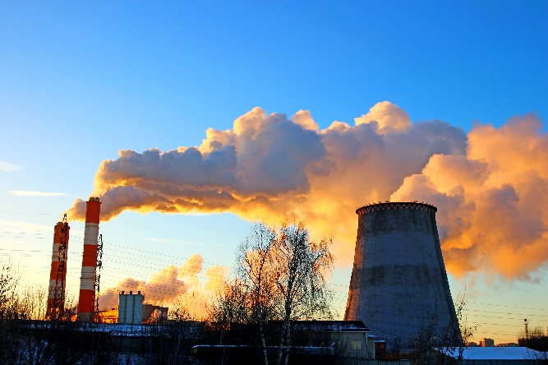
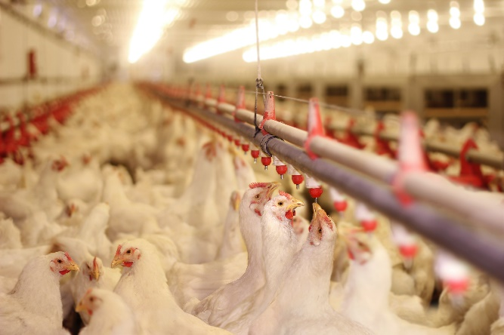
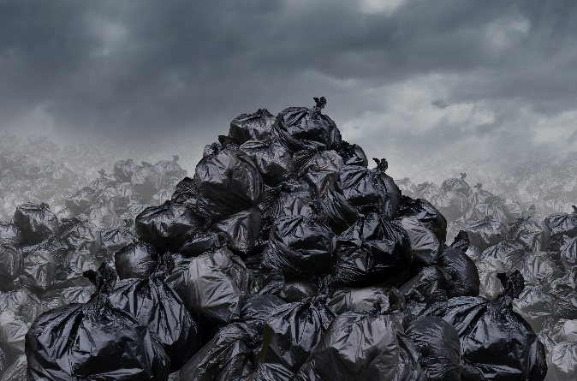
PRZYCZYNY ZMIAN KLIMATU
PRODUKCJA ENERGII Z PALIW KOPALNYCH
CHLEWNIE I FERMY ZWIERZĄT
NIEWŁAŚCIWA GOSPODARKA ODPADAMI

Slide 7
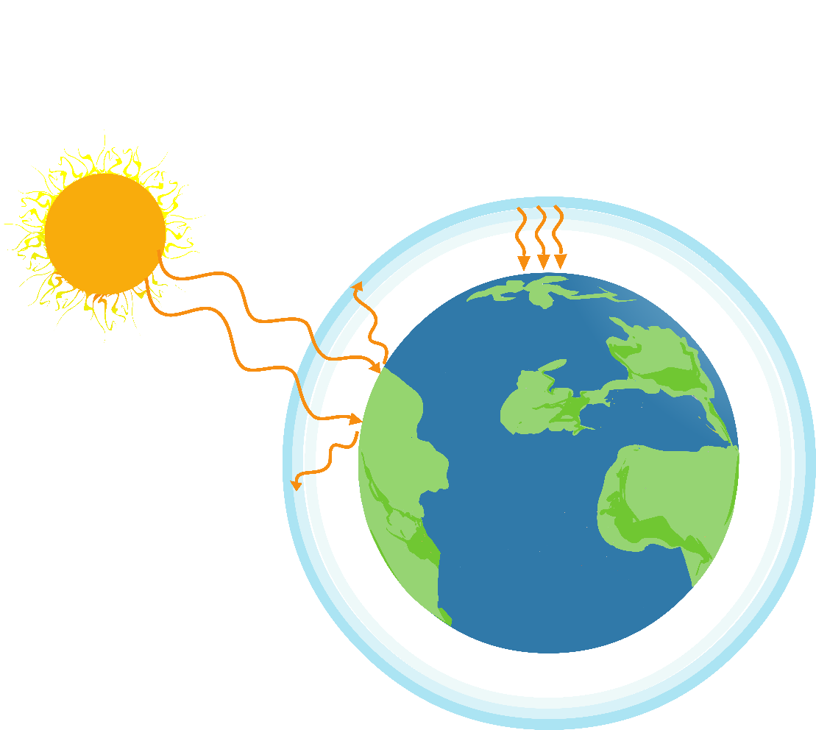
SKUTI ZMIAN KLIMATU
GLOBALNE OCIEPLENIE
promieniowanie słoneczne przechodzi przez atmosferę i ogrzewa powierzchnię Ziemi
część promieniowania słonecznego odbija się od atmosfery oraz powierzchni Ziemi
promieniowanie słoneczne, które ogrzewa Ziemię zamienia się w promieniowanie cieplne
GAZY CIEPLARNIANE:
para wodna
dwutlenek węgla
metan
podtlenek azotu
ozon
część promieniowania cieplnego przechodzi przez atmosferę, a część zatrzymywana jest przez gazy cieplarniane i wraca z powrotem na Ziemię, powodując wzrost temperatury na jej powierzchni

Slide 8
MITYGACJA
działania, mające na celu zapobieganie lub ograniczanie emisji gazów cieplarnianych
ADAPTACJA
GAZY CIEPLARNIANE:
para wodna
dwutlenek węgla
metan
podtlenek azotu
ozon
działania, mające na celu dostosowanie się do obecnych warunków klimatycznych i ich skutków

Slide 9
MITYGACJA

Slide 10
MITYGACJA

Slide 11
ADAPTACJA
GAZY CIEPLARNIANE:
para wodna
dwutlenek węgla
metan
podtlenek azotu
ozon

Slide 12
ADAPTACJA
GAZY CIEPLARNIANE:
para wodna
dwutlenek węgla
metan
podtlenek azotu
ozon

Slide 13
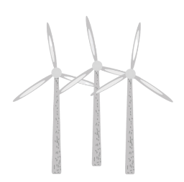
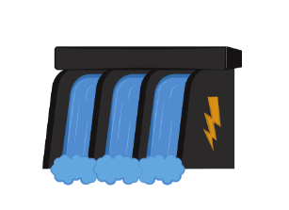
PRZYJAZNE DLA ŚRODOWISKA ŹRÓDŁA ENERGII
ENERGIA WIATROWA
ENERGIA SŁONECZNA
ENERGIA WODNA

Slide 14
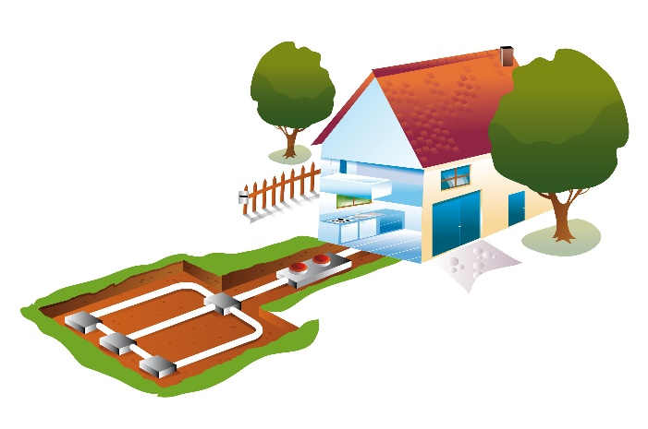
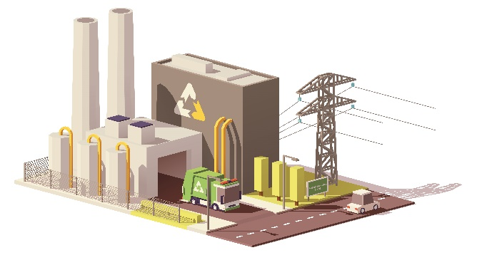
PRZYJAZNE DLA ŚRODOWISKA ŹRÓDŁA ENERGII
ENERGIA WYTWARZANA Z BIOMASY
ENERGIA Z WNĘTRZA ZIEMI
ENERGIA Z ODPADÓW

Slide 15
TERMICZNE PRZEKSZTAŁCANIE ODPADÓW
DLACZEGO POTRZEBUJEMY NOWOCZESNEJ SPALARNI ODPADÓW?
wzrost ilości wytwarzanych odpadów
brak innej możliwości przetworzenia odpadów nienadających się do recyklingu
zakaz składowania frakcji energetycznej
coraz mniej miejsca na składowiskach/ograniczenie składowania do 10% w 2030 r.

Slide 16
DZIĘKUJĘ ZA UWAGĘ
Partnerzy:

